Slide 1

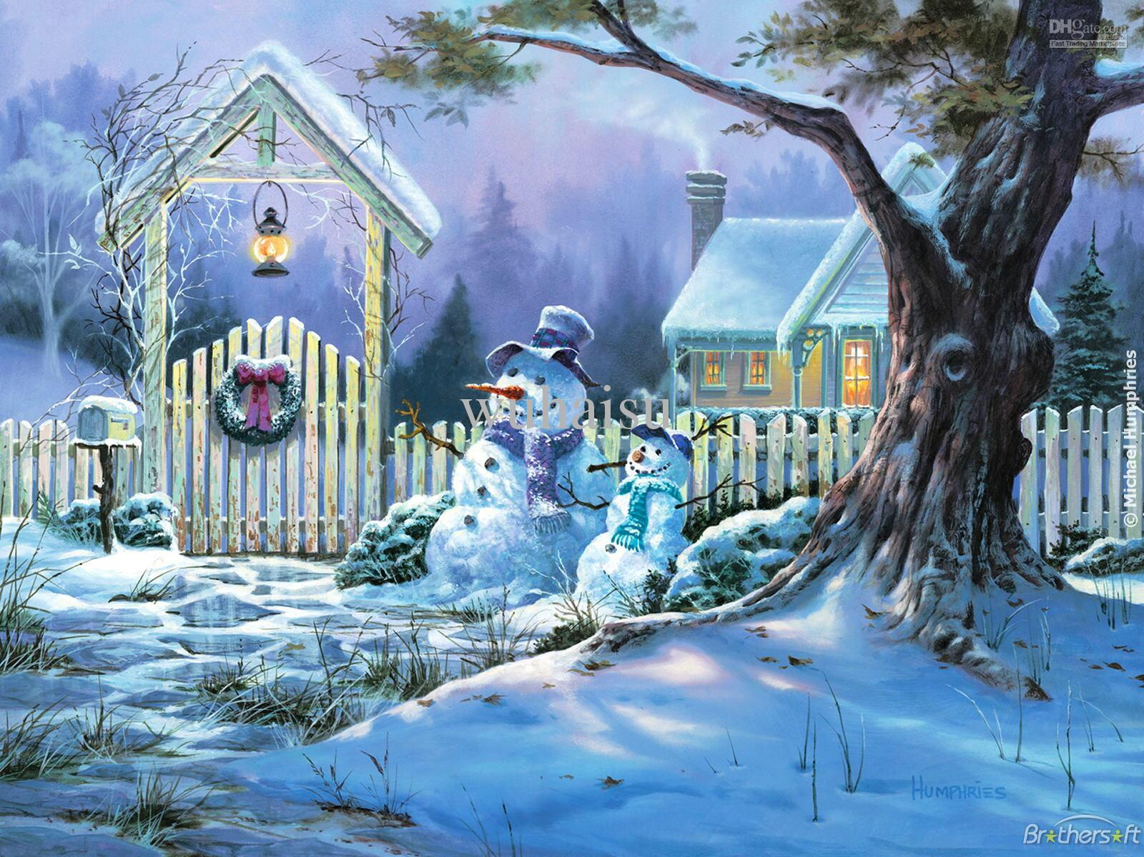


EL SUEÑO
DE
MARIA

Slide 2
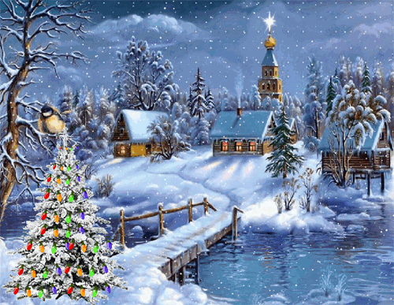

Slide 3
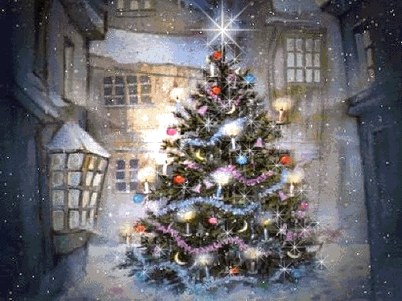

Slide 4

Tuve un sueño José. No lo pude comprender, realmente no, pero creo que se trataba del nacimiento de Nuestro Hijo. Creo que sí, era acerca de eso.
La gente estaba haciendo los preparativos con seis semanas de anticipación.

Slide 5
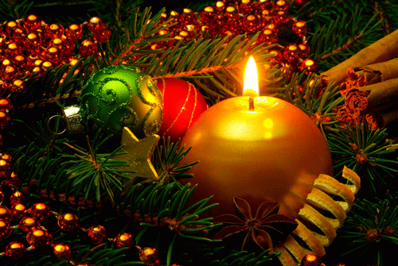

Slide 6
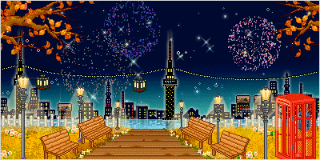

Slide 7
Decoraban las casas y compraban ropa nueva. Salían de compras muchas veces y adquirían elaborados regalos. Era muy peculiar, ya que los regalos no eran para nuestro Hijo. Los envolvían con hermosos papeles y los ataban con preciosos moños, y todo lo colocaban debajo de un árbol.

Slide 9
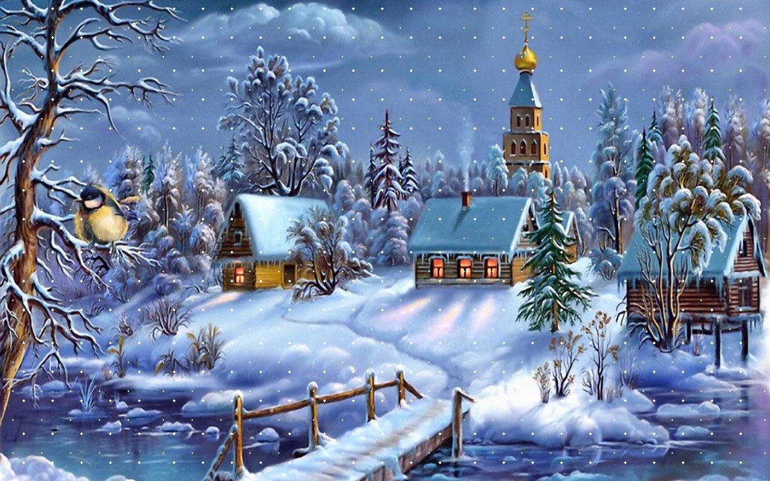

Slide 10
Sí, un árbol, José, dentro de sus casas. Esta gente estaba decorando el árbol también. Las ramas llenas de esferas y adornos que brillaban. Había una figura en lo alto del árbol. Me parecía ver un ángel. ¡Oh! era verdaderamente hermoso.

Slide 11
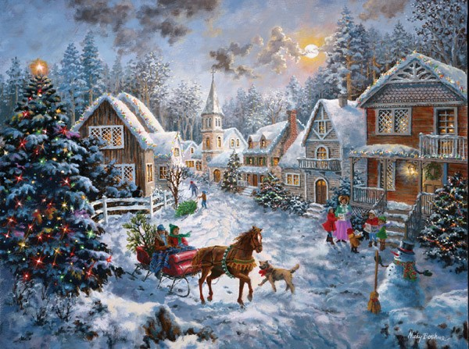

Slide 12
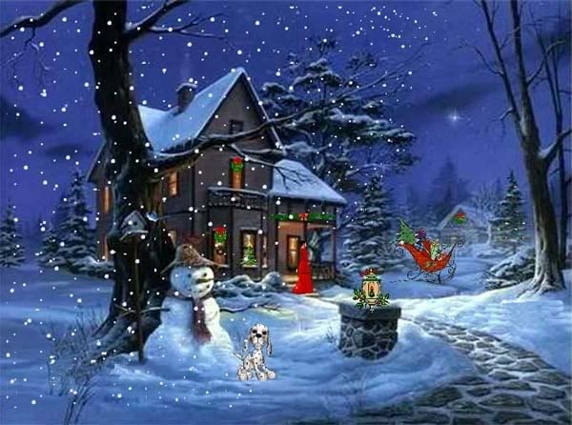

Slide 13




Toda la gente estaba feliz y sonriente. Todos estaban emocionados por los regalos, se los intercambiaban unos con otros. José, no quedó alguno para nuestro Hijo.

Slide 14
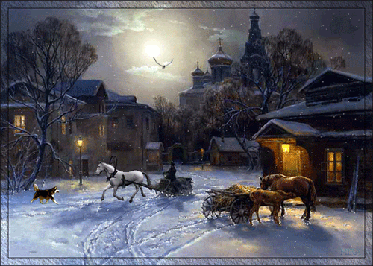

Slide 15
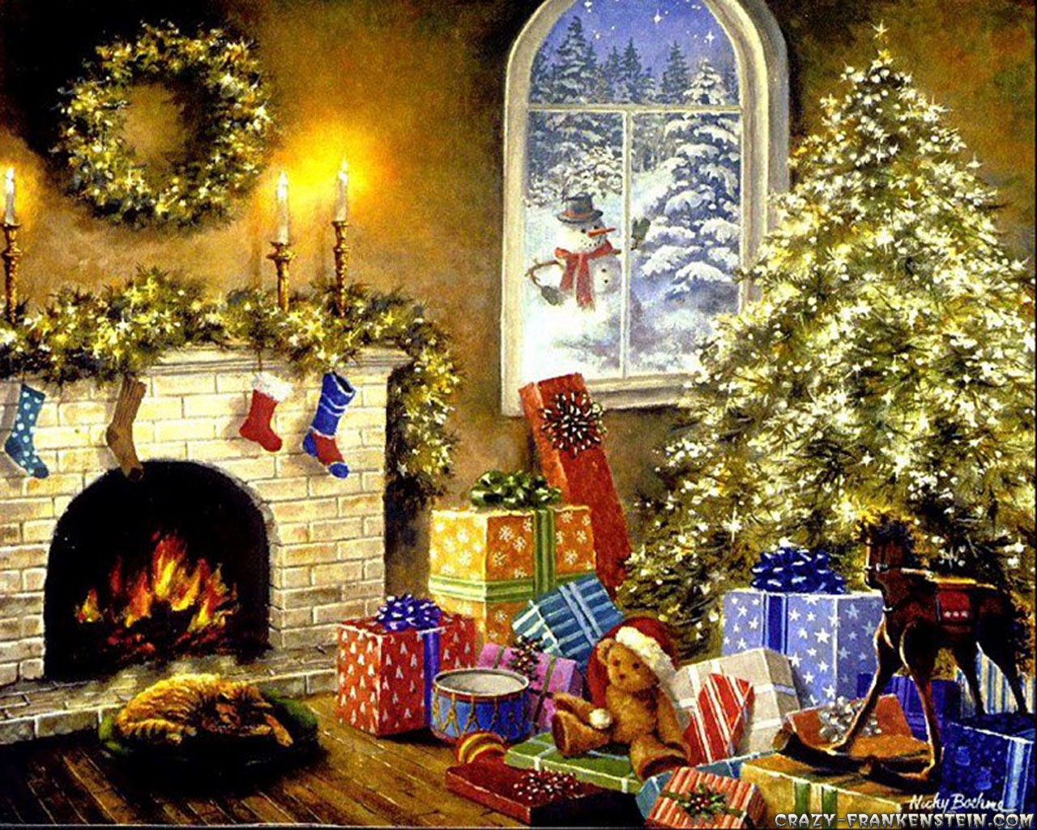

Slide 16
¿Sabes? creo que ni siquiera lo conocen, pues nunca mencionaron su nombre. ¿No te parece extraño que la gente se meta en tantos problemas para celebrar el cumpleaños de alguien que ni siquiera conocen?

Slide 17
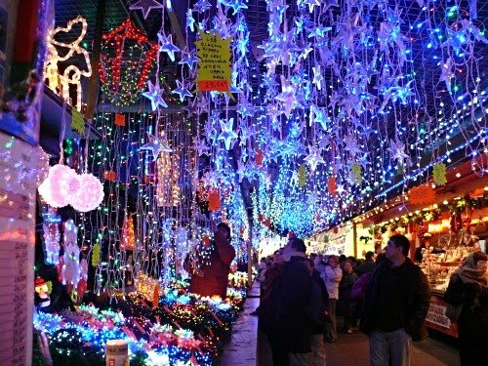

Slide 18
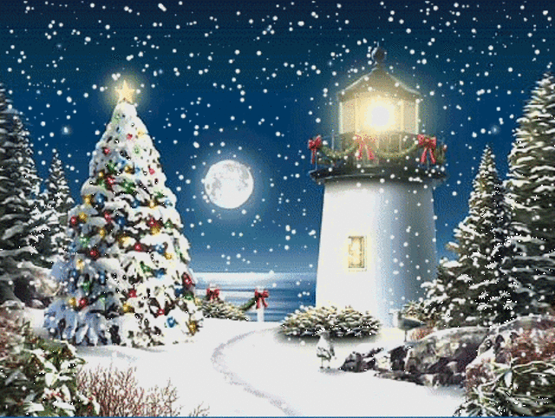

Slide 19
Tuve la extraña sensación de que si nuestro hijo hubiera estado en la celebración hubiese sido un intruso solamente. Todo estaba tan hermoso, José, y todo el mundo tan feliz; pero yo sentí enormes ganas de llorar. Qué tristeza para Jesús, no querer ser deseado en su propia fiesta de cumpleaños.

Slide 21
Estoy contenta porque sólo fue un sueño, pero ¡qué terrible sería si esto se convierte en realidad!

Slide 22


Slide 23


Hoy es sábado, 15 de diciembre de 2018
Ahora mismo son las 09:46 horas.
UN FUERTE
ABRAZO,
QUE TENGAS
UN BUEN DIA
Y
UNA
¡¡FELIZ NAVIDAD¡¡

Slide 24







¿Te ha gustado?
Puedes ver más entrando
Aquí
Además puedes recibir powerpoints en tu correo electrónico suscribiéndote aquí:

